Slide 1

Rôle
Exemple
Programme de cours
NB.VIDE

Slide 2

NB.VIDE
Rôle…
La fonction NB.VIDE permet de compter les cellules vides

Slide 3
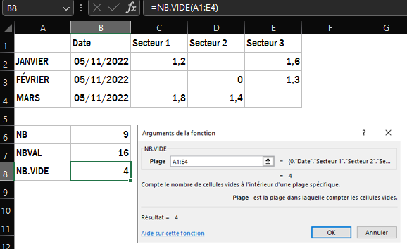
FONCTION NB.VIDE
Exemple…
La fonction NB.VIDE( ) retourne 4
Seules les cellules vides sont comptabilisées
=NB.VIDE(A1:E4)

